Slide 1
ADP TOP I435
10

Slide 2
본 보증서는 ADP 프린트 코팅 방식으로 도장된 컬러강판에 대하여 10년 동안 유효하며, 또한 아래 항목에 대하여만 적용된다.
보증 항목
본 보증서는 아래 제시된 조건하에 도막에 대하여 효력을 가진다.
10 년 동안 제품은 벗겨지거나 부서지거나 또는 육안으로 구분될 정도로 부착력을 상실하지 않을 것이다. (주의 : 약간의 분열이나 깨짐이 롤 성형 끝 부위에서 일어날 수 있고, 또는 성형 시 가공부가 부서질 수도 있으며, 그러한 분열이나 깨짐으로 간주 되어지는 것은 이 제한된 보증에서 불만 사항의 원인으로 간주되지 않을 것이다. 그리고, 소재의 부식에 의한 결함도 보증 범위에 포함되지 않는다.
10 년 동안에 대하여, 제품의 판넬들은 육안 색차가 크게 벗어나지 않을 것이다.(ASTM D 2244 를 기준으로 오염물이 제거된 면에서 측정 되었을 때, 다른 표면 결함이나 쵸킹은 ASTM D 3964 에 따름) ; 그리고, 이것은 원판이나 노출되지 않은 도장면에 대하여 측정한다. 태양이나 다른 요소에 노출된 정도가 다른 표면 이라면, 탈색이나 변색 정도가 균일하지 않은 것에 대하여 양해되어야 한다.
ASTM D 3964에 따라 표면에 묻은 이물질과 먼지를 제거한 후, 깨끗한 표면 상에서 ASTM D 4214-89에 규정된 기준 절차에 상응하여 측정될 때, 쵸킹은 보증된 수치를 초과하지 않는다.
보증 내용
설치 지역 | 패널의 용도 | 보증 기간
 |  | 천공 | 박리 및 균열 | 변색 | 백화
주거지역, 상업지역, 경공업지역 | 지붕재 ( 해안 및 공업지대에서 1km 이상 떨어진 곳 ) | 10 년 | 10 년 | <ΔE12 (10년) | ≥#4 (10년)
 | 벽체 ( 해안 및 공업지대에서 1km 이상 떨어진 곳 ) | 10 년 | 10 년 | <ΔE9 (10년) | ≥#6 (10년)

Slide 3
보증은 다음 항목과 조건에 제약을 받는다.
본 보증서는 저위험지역에 설치된 건물에 건재용으로 사용된 컬러강판에 제한된다.
본 보증서는 3COAT, 3BAKE 도장방식으로 전체 도막두께는 TOP면(PRIMER+BASE+CLEAR)이 33(±2)㎛ 이고 하도 도막두께는 5(±1)㎛이다.
공급된 PRIN-COAT 컬러강판의 도장에서는 어떤 공정에서든 스크래치, 마모, 손상이 없어야 하고 부적절한 물질과 함께 도장되어서는 안된다.
노출된 지역이나 빗물에 의하여 씻겨지지 않는 지역은 최소 6 개월마다 세척이 되어야 한다. 세척이 되어있지 않음으로 발생하는 녹은 보증사항에서 제외된다.
본 보증서의 변색과 백화는 유색에 대하여 적용되지 아니한다.
공급된 제품은 어느 시기라도 부적절한 물질과 접촉되어서는 안 된다.
후도장 된 제품은 보증에 포함되지 않는다.
빗물 장치나 잠금 장치 등과 같은 강판에 고정된 모든 부분은 세아씨엠에서 입증된 아연도금, 알루미늄 소재에 PRIN-COAT 로 도장된 면에 설치 되어야 한다.
지붕의 피치(Pitch)는 수평으로부터 5 도 이상으로 설치 되어야 한다.
지붕은 완전히 선형이어야 하고, 노출된 처마나 빗물에 의해 씻겨지지 않는 은폐된 곳은 포함되지 않는다.
벽면은 건축 도중이나 일반적 노출 상태에서 콘크리트 거푸집으로의 사용이나 침적이 되지 않아야 한다.
벽체는 자연 빗물에 의한 씻김을 방해 받지 않아야 한다.
본 보증서는 다음 요인으로 야기된 결함을 보증하지 않는다.
공정, 운송, 취급 또는 설치의 부적절함으로 인하여 야기된 도막의 결함.
잘못된 디자인, 제조방법 및 설치에 의한 결함.
비정상적인 노출 : 가혹한 오염 지역, 혹독한 습한 지역, 지나치게 더운 지역, 화학제품 또는 철강 공업지대에 근접.
콘크리트, 몰타르, 토양, 재, 비료, 습기를 머금은 물질, 납 또는 구리 그리고 다른 유사한 금속, 구리 성분 지붕과 벽의 접촉면의 액체, 구리 파이프, 숲 또는 젖은 목재나 처리된 목재로부터의 액체와 접촉하는 경우.

Slide 4
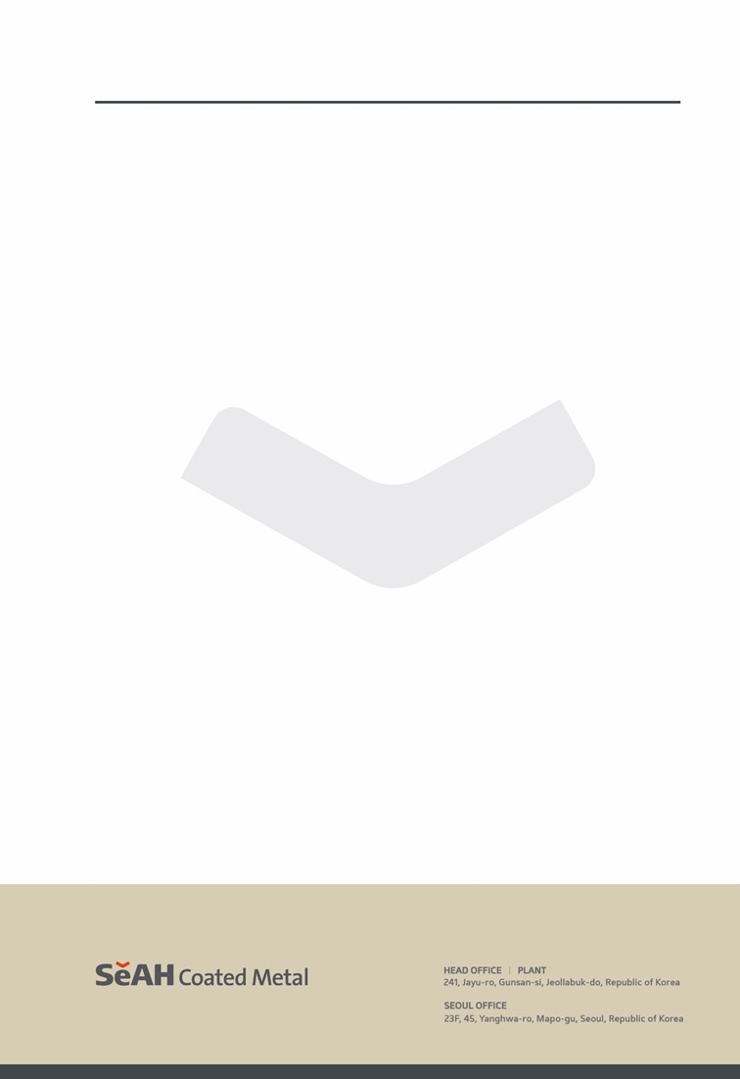
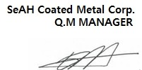
지붕 위에 직접적으로 떨어져 흐르는 빗물보다 더한 화학적이나 다른 행위, 증기, 액상이나
고상으로부터의 침투.
다른 퇴적물 제거의 실패 또는 제품의 모든 표면으로부터 내부 표면을 포함하여 배수(응축 포함) 실패.
미래의 어떤 시기에 해염, 가혹한 공업 지대 또는 일상적이지 않는 부식 환경 지역에 설치 된 경우.
절단면이나 포장 마지막 부분에서 발생되는 부식.
부식된 고정물의 대체품으로서의 실패.
도막 박리에 있어서 제품의 표면에서 내부로 향한 것.
자연 재해, 불, 홍수, 폭발, 낙석, 전쟁행위, 폭동, 염분, 원자 방사능, 태풍 및 다른 유사한 천재지변에 의하여 발생된 결함.
본 보증 조건은 실제 고객사에 공급되는 제품의 컬러에 따라 보증기간 및 보증내용이 변경 될 수 있으며, 실제 제품 공급 시 컬러별로 적용되는 보증조건(기간)으로 제품 보증서가 발행되며, 보증기간 및 보증 내용은 컬러별로 발행 된 제품 보증서를 기준으로 한다.
결함이 발견된 후 30일 이내에, 보증 기간 내에 클레임을 제기해야 한다. 구매자는 서면으로 결함 내용을 알려야 하고 결함을 조사할 기회를 제공하여야 한다. 또한 구매자는 결함 발생된 제품 코일의 수, Lot No., 시공일 및 최종 사용자를 표기하여 샘플 3매를 제공하여야 한다.
최종 사용자는 세아씨엠의 요구에 대한 유용한 정보를 제공하기 위하여 설치된 각 건물에 대한 코일의 수를 명기하여 11년 동안 기록을 유지 및 관리하여야 한다.
상기 조건이 행하여지는 경우에 본 보증서는 효력을 지닌다.
2025.06.24

